Slide 1
Desenvolvimento de Sistema de Rastreamento para plataforma Pan-Tilt
Ferramentas de Software
Comunicação Serial
Rastreamento de Objetos
Projeto de Controle
Tratamento dos Dados
Identificação do Sistema
Projeto do Controlador
Rotinas de Ensaio
Câmera
Construção da Plataforma
Base Pan-Tilt
Motores
Implementação e Validação do Sistema de Controle
Processamento e Controladores
Montagem
Validação do Modelo
Controle Regulatório

Slide 2
Aquisição da Imagem
Rotação de 90°
Suavização da imagem
Conversão RGB para HSV
Filtro HSV
Operações Morfológicas
Encontra Contornos
Estima Raio e Posição do Circulo
Desenha uma Cruz no Centro do Circulo
Exibe a Imagem Original com a Cruz no Centro do Objeto Rastreado
Envia as informações de Posição e Raio do Circulo para o Controlador

Slide 3
Aquisição da Imagem
Rotação de 90°
Suavização da imagem
Conversão RGB para HSV
Filtro HSV
Operações Morfológicas
Encontra Contornos
Estima Raio e Posição do Circulo
Desenha uma Cruz no Centro do Circulo
Exibe a Imagem Original com a Cruz no Centro do Objeto Rastreado
Envia as informações de Posição e Raio do Circulo para o Controlador

Slide 4
25 Degraus no Sentido Positivo
25 Degraus no Sentido Negativo
50 Degraus com Sentido Alternado entre Positivo e Negativo

Slide 5
B
A
0,6 metro
Câmera
0,4 metro
C
D
0,4 metro
Ponto A
Ponto D
Ponto A
Ponto B
Ponto C

Slide 6
Obtenção da média dos dados coletados. Esta será chamada de Média Total.
Separa-se os dados entre os dados acima da Média Total e os dados abaixo da Média Total .
Calcula-se novamente a média, dessa vez para os dois conjuntos de dados previamente separados.
Inversão do sinal dos dados de respostas ao degrau negativo para que todos ensaios possuam resposta com o mesmo sentido.

Slide 7
r(n)
e(n)
Controlador
u(n)
Planta
y(n)

Slide 8
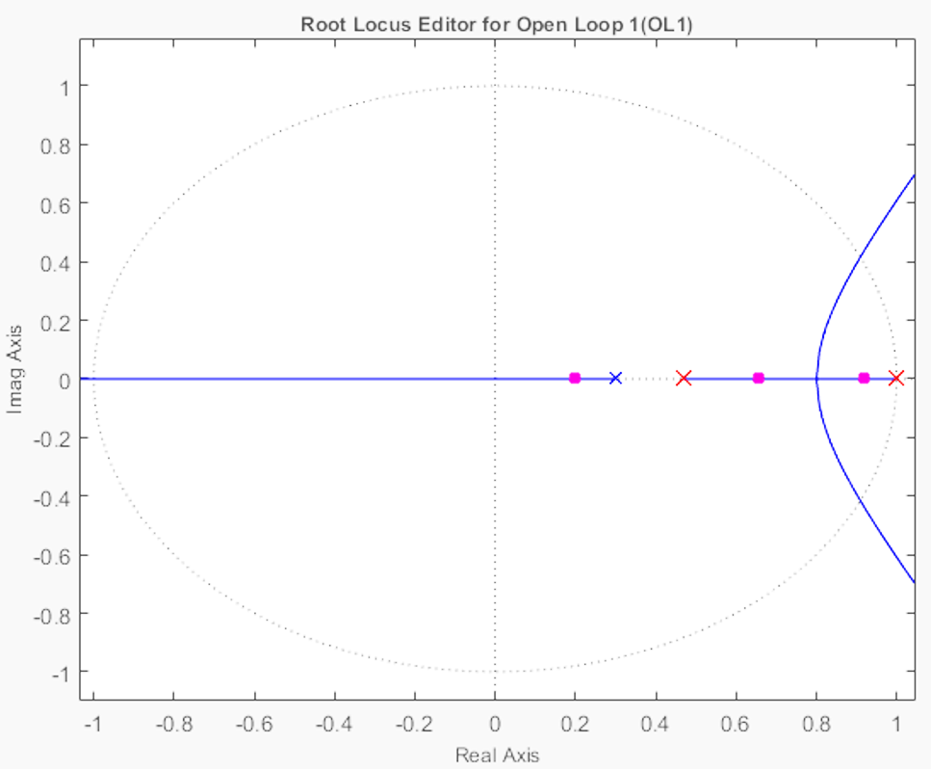

Polos da planta em malha aberta
Polos do controlador em malha aberta
Polos do sistema em malha fechada

Slide 9
